Slide 1
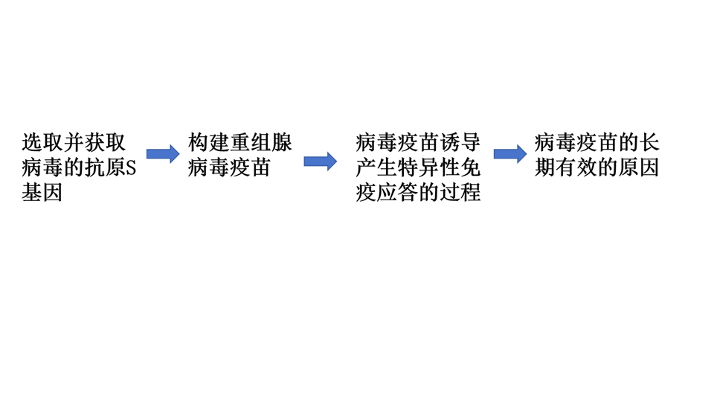
16.

Slide 2
一、 研究逻辑：从“病毒特性”到“疫苗设计”
1. 针对RNA病毒的基因获取策略
新冠病毒是RNA病毒，其遗传物质无法直接在宿主细胞的DNA体系中表达，因此遵循“中心法则”的分子生物学规律，是RNA病毒基因工程研究的通用路径——将RNA遗传信息转化为稳定的DNA片段，才能实现后续的载体连接与表达。
2. 疫苗靶点的精准选择逻辑
第(2)题考查S基因的编码产物功能，新冠病毒的S蛋白（刺突蛋白）是病毒与宿主细胞表面受体结合的关键结构，也是人体免疫系统识别病毒的核心抗原。
3. 减毒疫苗的安全性与有效性平衡逻辑
制备疫苗时删除腺病毒的增殖相关基因，是为了避免疫苗在人体内复制引发不良反应，这是疫苗研发中“安全性优先”的原则；同时保留腺病毒的侵染能力，使其能进入人体细胞表达S蛋白，进而诱发免疫反应，体现了“安全与有效兼顾”的研究思路。

Slide 3
二、 技术逻辑：基因工程与免疫调节的技术操作链条
1. 基因工程的核心技术步骤（对应第1题）
从RNA病毒中获取目的基因的技术流程为：RNA→逆转录→cDNA→PCR扩增→目的基因（S基因）。逆转录依赖逆转录酶，PCR扩增依赖热稳定DNA聚合酶，这两步是基因工程中“获取大量目的基因”的关键技术，酶切和连接则是目的基因与载体构建重组DNA分子的必要操作，体现了基因工程“切、接、转、筛”的技术逻辑。
2. 疫苗诱发免疫的技术路径（对应第3题）
重组疫苗发挥作用的技术链条为：接种疫苗→重组腺病毒侵染人体细胞→在细胞内表达S蛋白→S蛋白被免疫系统识别→诱发特异性免疫反应。删除腺病毒增殖基因后，病毒虽无法复制，但仍保留侵染细胞的能力，其携带的S基因可利用宿主细胞的核糖体合成S蛋白，作为抗原刺激免疫细胞，这是“载体疫苗”的核心技术原理——利用载体的侵染性实现抗原的细胞内表达。
3. 一针免疫的技术原理（对应第4题）
重组腺病毒DNA不会整合到人基因组，但能在细胞内持续表达S蛋白，长时间为免疫系统提供抗原刺激，既可以诱发初次免疫反应产生抗体和记忆细胞，又能维持抗原的存在以巩固免疫效果，因此无需多次接种。这一技术优势的本质是“外源DNA的瞬时表达特性”——DNA在细胞质中稳定存在并转录翻译，却不改变宿主基因组，实现了“长效抗原供给”与“基因组安全”的统一。

Slide 4
备考启示
1.建立“技术流程—生理功能—研究目的”的三维思维模型
2.看到“RNA病毒→目的基因”，立刻关联逆转录和PCR的技术操作；
3.看到“疫苗→免疫反应”，快速梳理“抗原呈递—淋巴细胞活化—
抗体/记忆细胞产生”的免疫链条；
4.分析“疫苗设计细节”（如删除基因、选择S基因）时，从“安全性、有效性、靶向性”三个角度解读其研究目的。

Slide 5
17.
题目主线： 外泌体的生物学特性 → 功能 → 应用
核心思维： 结构与功能相适应；理论与技术相辅相成
1. 研究逻辑：从基础特性到实际意义的递进
2. 技术逻辑：从技术瓶颈到技术突破的解决思路
先明确外泌体的形态（50～150nm囊泡）、成分（脂质、蛋白质、核酸等）、形成过程（质膜内陷→多囊体形成→与细胞膜融合释放），对应第(1)题考查细胞双层膜结构的知识迁移，强化“细胞结构统一性”认知。
传统外泌体药物装载效率低，限制应用，这是技术研发的出发点。
结构切入
提出问题
利用“纳米管道”产生的机械挤压力和流体剪切力，使外泌体膜短暂形成“纳米孔”，对应第(2)题考查生物膜的流动性；药物进入后膜恢复完整，实现“快速无损伤装载”，体现技术对生物膜特性的精准利用。
基于外泌体“分子运输车”的定位，分析其细胞间通讯方式，再聚焦癌细胞外泌体的特殊作用（促进肿瘤发展、免疫逃逸等），对应第(3)题选项设计，考查对“细胞通讯与细胞异常增殖”关联的理解。
功能延伸
技术原理
由癌细胞外泌体的特性推导其“生物标志物”的诊断价值，再过渡到药物装载的应用需求，体现生物学研究“从认识生命到利用生命”的逻辑链条。
ENP技术提升装载效率，突破应用限制，对应第(4)题考查“技术与生物学研究的相互促进”，强化“技术是研究的工具，研究需求推动技术创新”的认知。
意义升华
技术价值

Slide 6
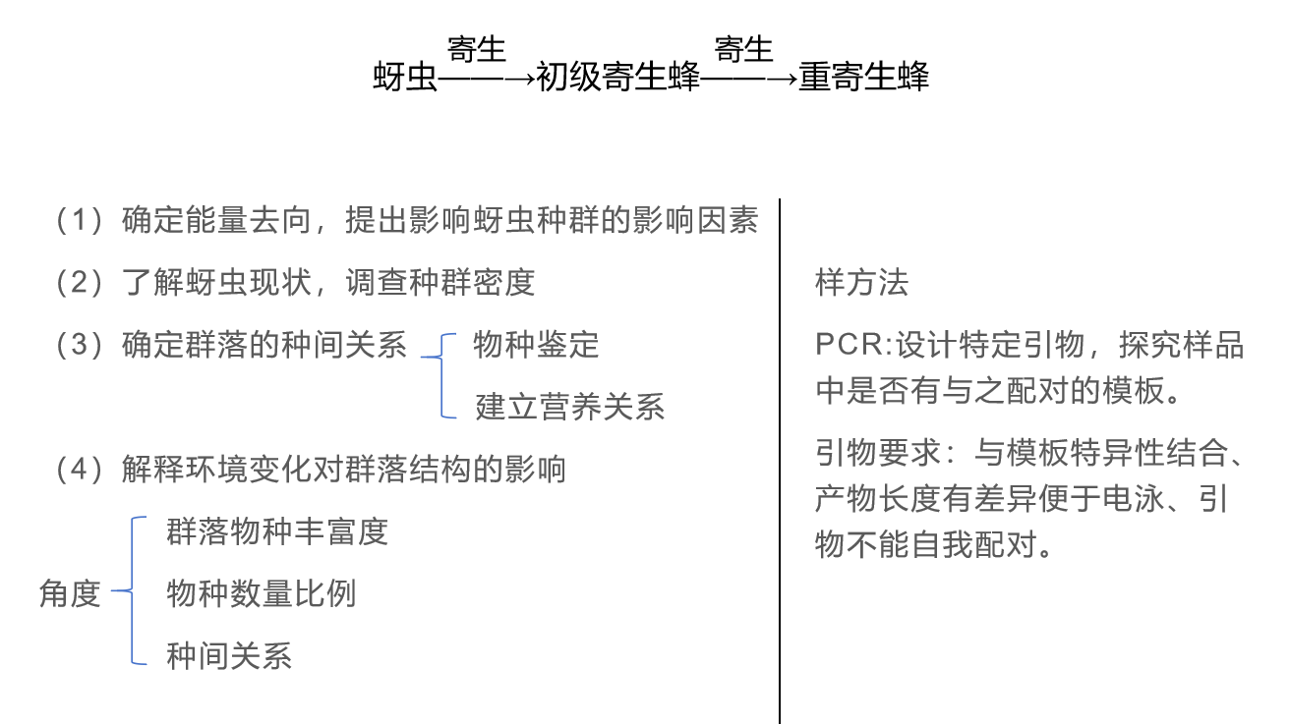
18.

Slide 7
19.
研究逻辑
技术逻辑
提出问题：
Z蛋白在水稻干旱胁迫响应中的作用
1. 采用T-DNA插入突变技术获得Z基因纯合突变体，利用PCR技术通过设计特异性引物鉴定突变体
个体水平的研究：
构建突变体，探究Z蛋白与抗旱性的关系
2. 采用双分子荧光互补技术研究不同蛋白质之间相互作用：
将荧光素酶拆分为nLUC和cLUC两个无活性片段，分别与Z蛋白、M蛋白融合表达。只有当Z蛋白与M蛋白发生物理相互作用时，两个荧光素酶片段才会靠近并恢复酶活性，催化荧光素发光。
分子水平的机制研究：
探究Z蛋白的作用靶点
（Z蛋白与M蛋白的相互作用）
机制深挖：
解析蛋白互作的下游效应

Slide 8
研究逻辑
技术逻辑
20.
目标：研究温度控制的工程菌
1、基因工程的操作步骤：
筛选与获取目的基因
构建基因表达载体
将基因表达载体导入受体细胞
检测与鉴定目的基因
2、微生物的培养：形成菌落，菌落不断长大
获取目的基因（C、F、GFP、RFP等），构建基因表达载体方案1，分析不同温度表达不同荧光蛋白的原理
改造基因表达载体如方案2，比较主要优势
检测方案2效果：30^{O}C和37^{O}C交替培养工程菌，观察菌落颜色变化
应用：改造方案2，生产优质PHA（灵活替换）

Slide 9
21.
研究逻辑
技术逻辑
纯合品系中发现籽粒减轻突变体植株乙（dd）。
现象发现
1. 经典遗传学技术
杂交实验：分析基因的遗传模式与突变体的互补性
正反交试验：从个体水平验证父本基因对籽粒作用的决定作用。
通过基因编辑靶向获得籽粒减轻突变体，与天然突变体乙杂交，验证突变体的分子基础为D基因功能缺失。
突变验证
分子水平的表达分析：
利用RT-PCR、酶切、电泳技术，探究胚乳中父母本来源的D/d基因转录活性差异。
2. 分子生物学技术
基因编辑技术：定向敲除D基因
RT-PCR、酶切、电泳：反映基因的转录活性，定量分析父母本D/d的转录水平。
个体水平验证
设计杂交实验，从个体表型层面验证籽粒重量由父本D/d决定
意义
阐释双亲D基因表达模式的生物学意义。

